Slide 1
新安全：责任成就未来
ALIBABA SECURITY
2017

Slide 2
目录
一、网络安全的现状与挑战 二、网络治理的担当与共治 三、安全生态的研究与破解 四、安全技术的积累与创新 五、跨境安全的探索与尝试

Slide 3
网络安全的现状与挑战
01

Slide 4


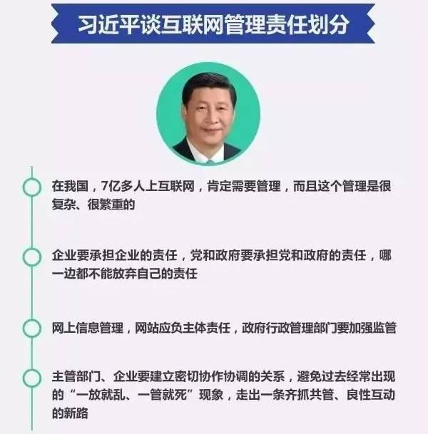
企业要承担企业的责任；
党和政府要承担党和政府的责任；
主管部门、企业要建立密切协作协调的关系。
没有网络安全就没有国家安全

Slide 5



网络犯罪席卷全球！
总占比53%
超过贩毒犯罪
成为第一大类
总占比30%
年增幅30%
国务院批准建立了由23个部门和单位组成的打击治理电信网络新型违法犯罪工作部际联席会议。
2016年7月，公安部授牌阿里巴巴成立打击治理电信网络新型违法犯罪防控中心。
2016年，英国启动新一轮的“国家网络安全战略2016-2021”，未来五年投资19亿英镑（约合157亿元人民币）加强互联网安全建设。
2016年，美国联邦调查局互联网犯罪投诉中心，总共接到了近30万次有关网络犯罪行为的投诉，导致超过13亿美元的经济损失。
2016年，美国联邦调查局互联网犯罪投诉中心，总共接到了近30万次有关网络犯罪行为的投诉，导致超过13亿美元的经济损失
2016年，美国联邦调查局互联网犯罪投诉中心，总共接到了近30万次有关网络犯罪行为的投诉，导致超过13亿美元的经济损失

Slide 6
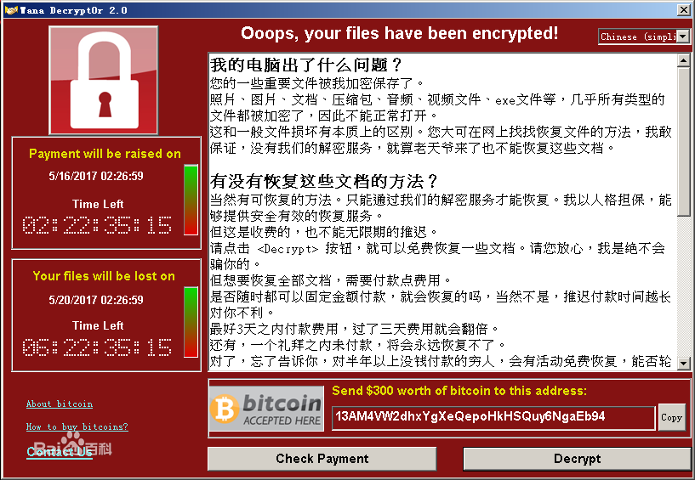
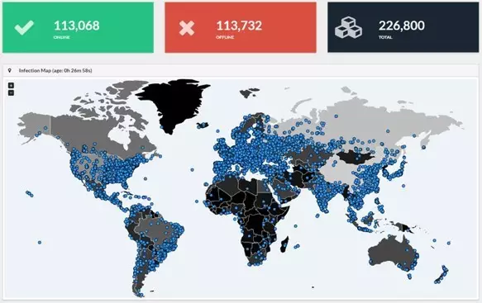
勒索病毒让全世界“想哭”
2017年5月，一款名为Wannacry （想哭）的蠕虫勒索软件袭击全球网络，这被认为是迄今为止最巨大的勒索交费活动。受害者需要支付高达300美元比特币的勒索金才可解锁。否则，电脑就无法使用，且文件会被一直封锁。
据统计，至少150个国家、30万名用户中招，造成损失达80亿美元，美国、英国、俄罗斯、德国、土耳其、意大利、中国、菲律宾等国家都已中招。国内大量的ATM机、火车站、自助终端、邮政、医院、甚至政府办事终端都因遭受攻击而陷入瘫痪。
WannaCry勒索软件
2017年5月，一款名为Wannacry （想哭）的蠕虫勒索软件袭击全球网络，这被认为是迄今为止最巨大的勒索交费活动。受害者需要支付高达300美元比特币的勒索金才可解锁。否则，电脑就无法使用，且文件会被一直封锁。
据统计，至少150个国家、30万名用户中招，造成损失达80亿美元，美国、英国、俄罗斯、德国、土耳其、意大利、中国、菲律宾等国家都已中招。国内大量的ATM机、火车站、自助终端、邮政、医院、甚至政府办事终端都因遭受攻击而陷入瘫痪。

Slide 7
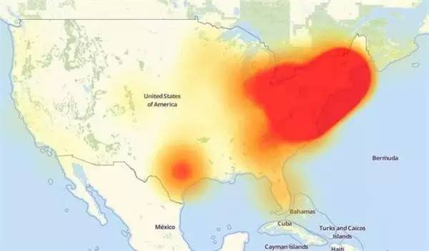
史上最严重DDoS攻击：大半个美国“断网”
勒索！
2016年10月美国最主要的 DNS 服务商 Dyn 遭遇大规模 DDoS 攻击，导致 Twitter、Spotify、Netflix、AirBnb、CNN、华尔街日报等数百家网站无法访问。媒体将此次攻击称作是“史上最严重 DDoS 攻击”。
据分析：攻击行为来自超过一千万IP来源。此外，攻击者利用了大量物联网设备实施了攻击。
据媒体报道，2017年6月以来，国内多家证券、互联网金融公司接到DDoS威胁恐吓，境外黑客组织“无敌舰队（Armada Collective）”通过向国内企业发送邮件进行DDoS威胁，想要避免遭受攻击，需要向黑客组织支付比特币。

Slide 8

网络黑灰产业竟比安全产业跑得快！
互联网之霾：
恶意注册、虚假认证、虚假交易；
黑银行卡、黑手机卡、黑身份证；
恶意软件(作者及交易平台）；
病毒的制作传播；DDOS攻击；
非法数据、信息买卖平台、群组；
打码平台、短信群发平台等犯罪协助平台；
被用于网络犯罪预备的群组、论坛、即时通讯工具等……
网络安全产值不到300亿，
而黑灰产业已达千亿！

Slide 9
软件、平台\工具、场所、聊天工具
技术灰
黑产业
网络黑灰产无边无界
恶意注册、虚假认证、虚假交易
源头性灰黑产业
互联网黑灰产业
假冒淘宝、京东、亚马逊代运营诈骗
行业灰黑产业
诈骗
盗号
炒信
………
司法管辖条条块块
各类犯罪行为

Slide 10
技术黑灰产业链
软件开发
网络传播
下游实施
牟利分赃
配套辅助
木马程序
网络诈骗
银行黑卡
钓鱼网站
打码平台
网络盗窃
网络账号
网站论坛
网络盗号
点卡平台
刷库软件
群发平台
信息买卖
分拆转账
域名出售
批量注册
社交群组
虚假交易
扫码支付
黑卡手机
批量抢单
黄牛行为
聚合支付
短租服务器
分布爬取
数据流量
实物销赃

Slide 11

网络案件不能杀人？——徐玉玉案件
徐玉玉，女，山东临沂罗庄区高都街道中坦社区人。
——一个被载入中国电信诈骗打击史的名字！
2016年8月21日，因被诈骗电话骗走上大学的费用9900元，伤心欲绝，郁结于心，最终导致心脏骤停，虽经医院全力抢救，但仍不幸离世。

Slide 12
网络治理的担当与共治
02

Slide 13

数据警务
智慧警务
移动警务
创新警务模型
合力：尖端联动 大数据治理
新型警务

Slide 14
数据警务
数据侦查
反通讯诈骗、网络诈骗、金融诈骗
数图侦查
大数据打假、打击食药犯罪
多维侦查
监控涉恐涉暴涉枪涉毒等重特大安全案件
今后三到五年实现无人机侦查 云侦查

Slide 15
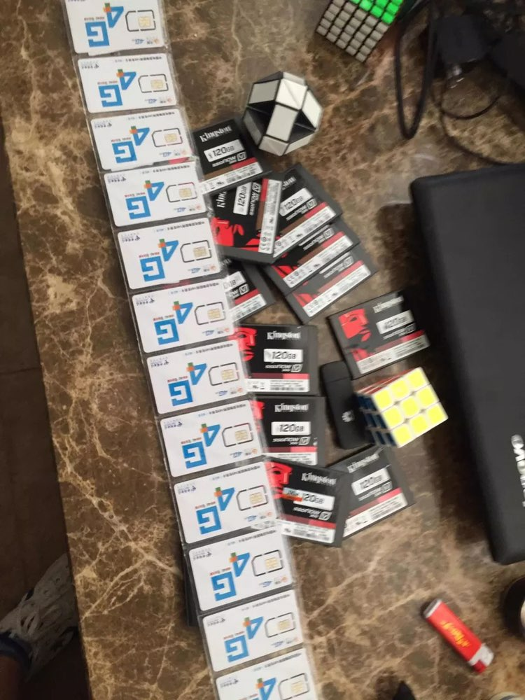
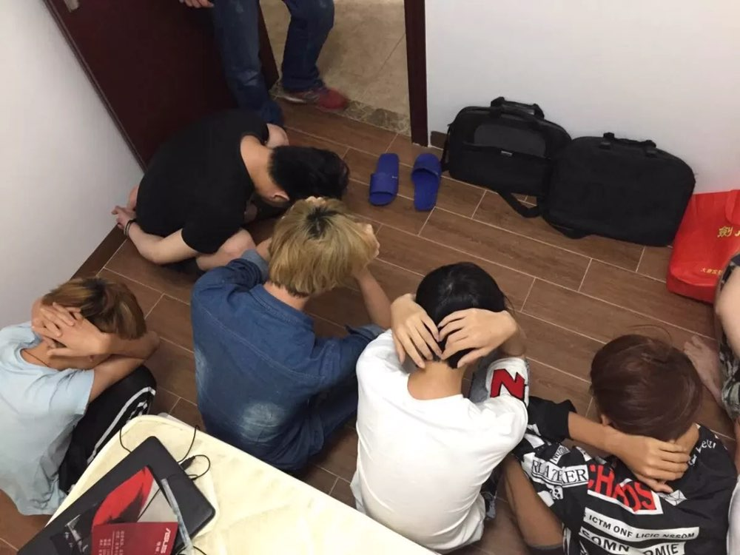
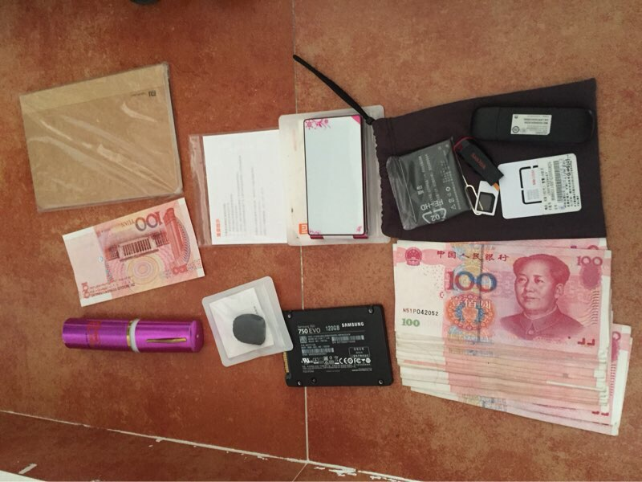
雷雨田软件“保证金”诈骗——浙江刑总第一起全省集群网络诈骗案
浙江刑侦总队第一起全省集群案件，在阿里安全的大数据支撑下，组织湖州、绍兴、台州等6地公安机关，摧毁20余个“保证金”诈骗犯罪窝点，抓获犯罪嫌疑人71人，刑事拘留67人。
案件突破点：抓获犯罪团伙使用软件“雷雨田”的制作者雷某，围绕软件展开扩线拓展并发起集群。

Slide 16
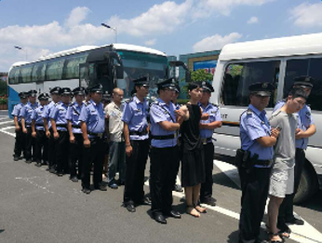
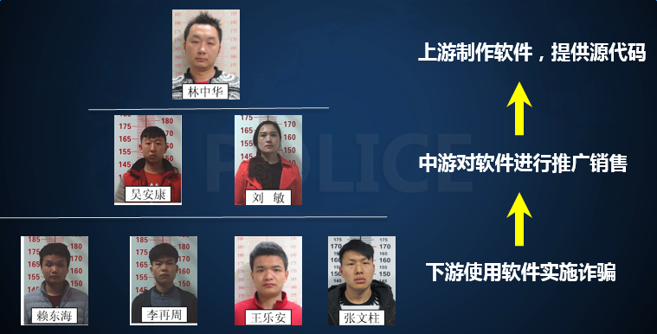
最高检、公安部督办诸暨“4.19”钓鱼软件刷单诈骗案
嫌疑人假冒刷单手通过QT平台、yy平台找到受害者商家，同过钓鱼木马软件拦截替换网上银行付款界面，使得本应进入商家的资金进入嫌疑人替换账号，完成诈骗。
打击方式：围绕技术黑灰产—木马钓鱼软件为核心，以点打线、以线扩面，实现反向打击。
打击效果：围绕8款软件，抓获犯罪嫌疑人226人，带破全国范围案件2.8万余起，追缴赃款1000余万。

Slide 17
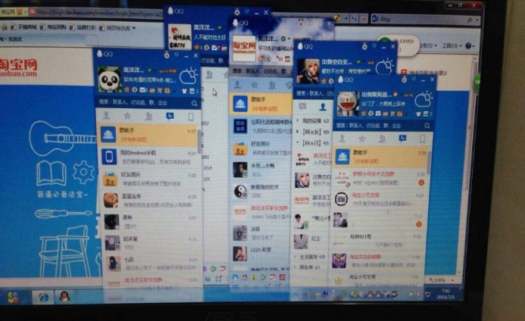
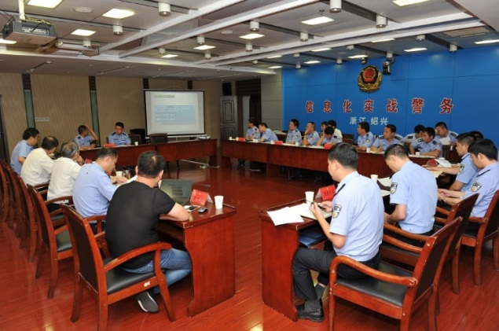
“627”侵犯公民个人信息案
2016年7月，在阿里巴巴安全部的全力支持下，绍兴市局网警支队及8个县级公安机关警力近200名，组成38个抓捕组；在桂、川、苏、豫等15个省（区、市）同时行动；
捣毁窝点32个，抓获犯罪嫌疑人87名；
打掉非法出售实名认证账号团伙20余个；
打掉公民个人信息非法交易平台3个（买号街、peasyun和28ka）；
打掉认证账号诱骗平台1个（汇智通）；
查扣大批电脑、手机、银行卡等作案工具。

Slide 18
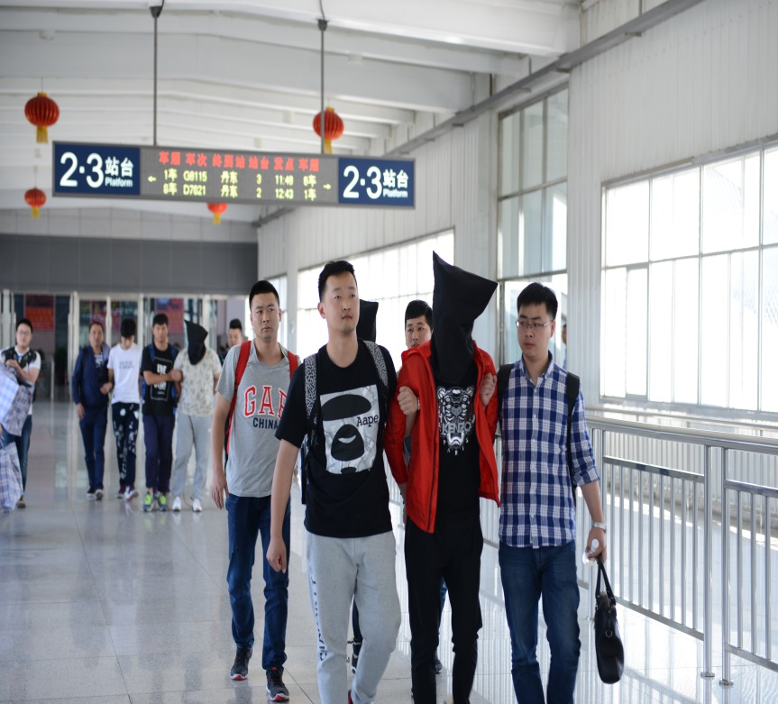
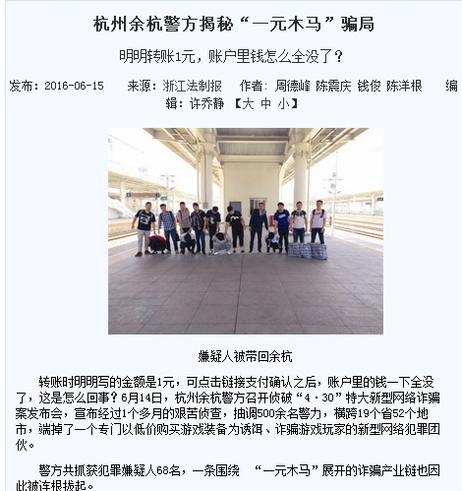
部督余杭“1元”木马诈骗案
余杭警方在全国各地公安机关的协助下，抽调500余名警力经过三次大规模、全国性集群作战，在19个省52个地市抓获犯罪嫌疑人94名。
这是余杭警方与阿里巴巴安全部深度合作在警务大数据运用和信息合作上的新突破。

Slide 19
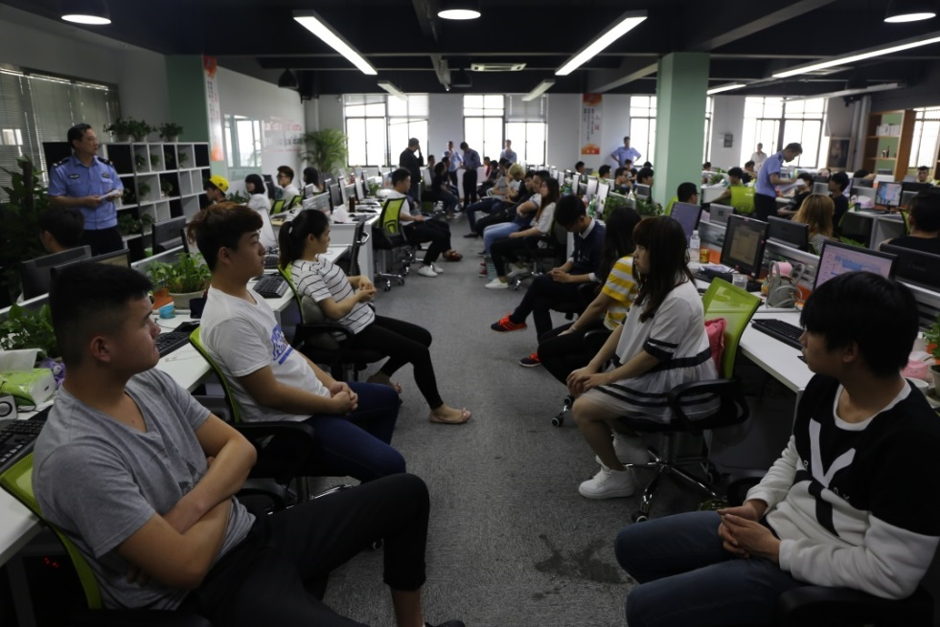
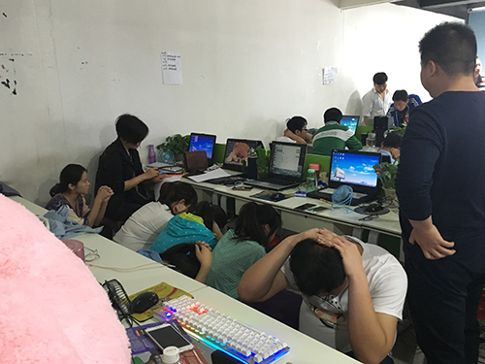
虚假电商代运营案
郑州市公安局调动全市3000多警力，34个分局统一行动，收网87家假冒淘宝代运营公司，抓捕嫌疑人1720人，刑拘997人，扣押上千台电脑、手机、U盘等作案设备，经侦查取证，大部分已在报捕阶段；
深圳公安出动7个警种1000余警力对深圳广明发信息咨询有限公司和龙华区六韬公司涉嫌代运营诈骗开展行动。现场控制1000余名人员，经现场取证抓获并羁押291人，刑拘258人。

Slide 20
积极协助全国各地公安机关，打击网技术黑灰产
共打击各类恶意软件作者30余人，软件销售近百人，收缴各类恶意软件70余款，处理各黑灰产交易平台10余个。
打击信息泄露钓鱼平台5个，延伸集群打击下游欺诈50余人。
2016年，主动输出风险线索近万条，协助全国3000多个办案单位。
抓捕各类违法犯罪嫌疑人上万名。 重点打击软件作者和黑灰产平台
打击账号类综合交易平台4个，延伸打击下游百余人，涉及账号等数据达数亿条，交易金额3700余万元。
打击钓鱼平台3个，延伸打击下游各类犯罪人员百余人。

Slide 21
安全生态的研究与破解
03

Slide 22
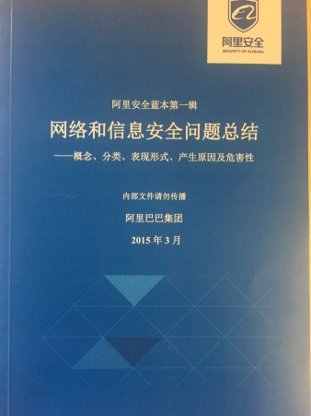
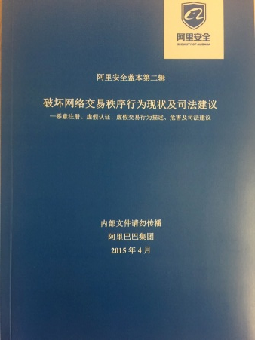
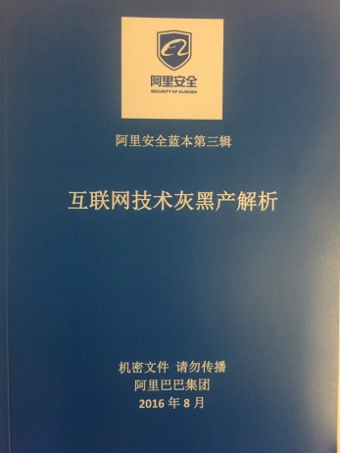
剖析互联网黑灰产
主动总结、提炼面临的困难，
梳理相关技术和法律问题。

Slide 23
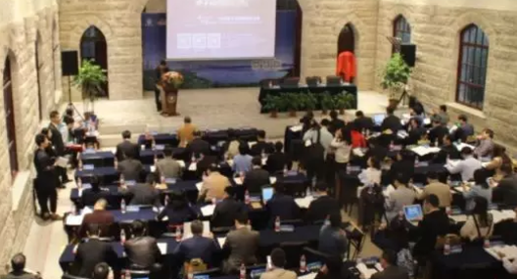
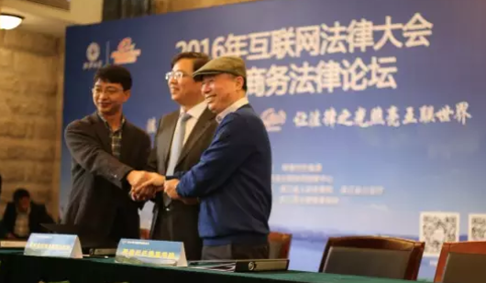
2016年互联网法律大会·电子商务法律论坛
2016年11月19日、20日，全国法学理论和实务界精英近200人齐聚杭州，参加2016年互联网法律大会·电子商务法律论坛，就依法保障电子商务产业健康发展，全面推进网络空间法治化，提升惩防网络违法犯罪的及时性、准确性，加大对新型网络违法犯罪研究力度进行研讨。

Slide 24
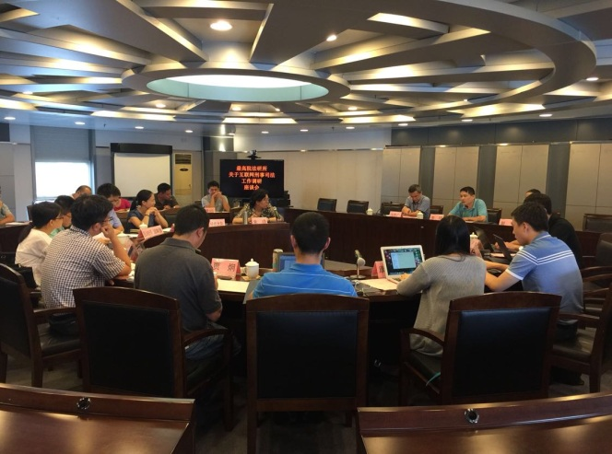


沉淀犯罪新特征、共解办案新难题
阿里巴巴联手最高院法研所、浙江省高院、检察院、浙江大学法学院等单位于2014年成立司法推进小组，开展网络新型犯罪的司法研究。期间探访4省8市10家互联网犯罪TOP基层公检法单位，征集300余个典型互联网案件判例及评析，组织全国性征文，形成了《网络司法典型案例》和《网络刑事司法热点问题研究》。
最高院法研所课题组关于互联网刑事司法工作调研座谈会

Slide 25
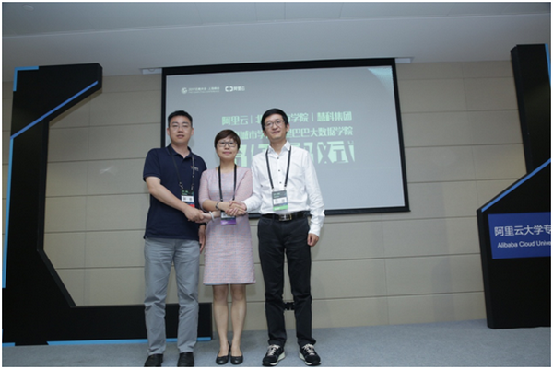
阿里云与北京城市学院成立阿里巴巴大数据学院
学院面向云计算、大数据、云安全等领域，创新人才培养理念，探索新型校企合作模式，实现三方优质教育资源共享，创立高校与行业领先企业联合培养人才的新机制。
2017年6月10日，北京城市学院阿里巴巴大数据学院在“2017云栖大会·上海峰会”上宣布成立，并将于今年秋季开始招收第一批本科学生。

Slide 26
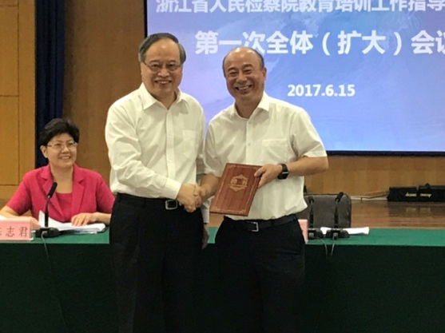
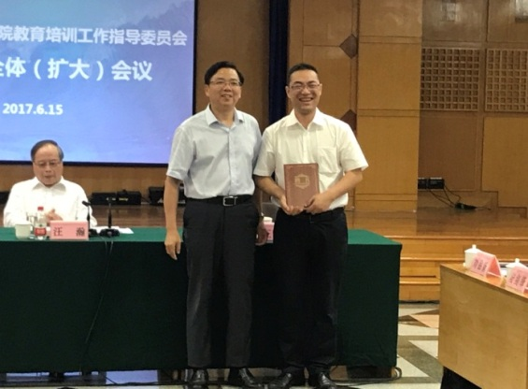
协力开展互联网检察教育培训
与浙江、杭州、余杭三级检察院开展战略合作。
2017年6月15日，浙江省人民检察院召开教育培训工作指导委员会第一次全体（扩大）会议。特聘阿里巴巴副总裁余伟民担任名誉主席。
该指导委员会主要功能是指导全省检察教育培训工作的重大规划设计、重点项目推进、重大课题研究以及专家(师资)库建设,建设互联网刑事检察、生态环境检察、检察服务非公经济等3个特色培训模块。

Slide 27
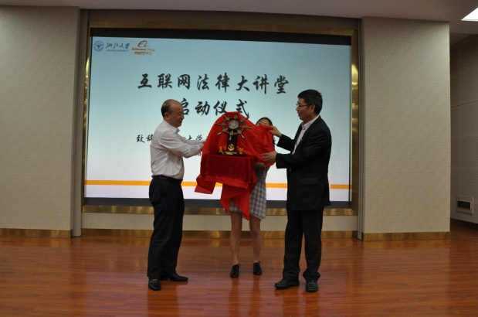
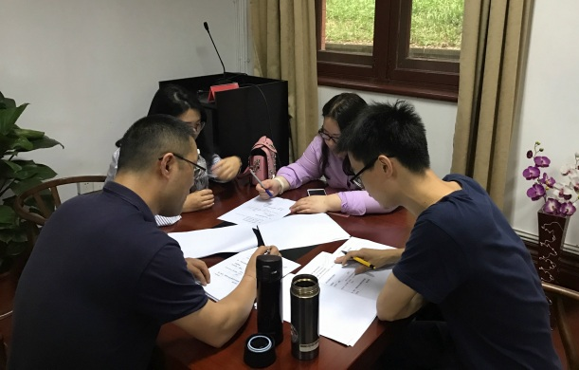
培养互联网法律跨界人才
协助浙大光华法学院招收、培养互联网法律高端人才。
与浙江大学合作开设互联网法律大讲堂，跨学科培养新型人才。

Slide 28
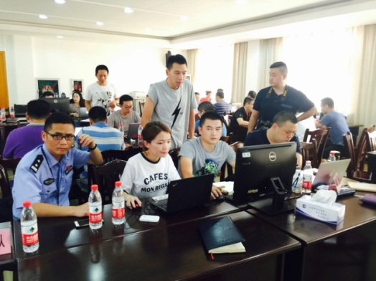
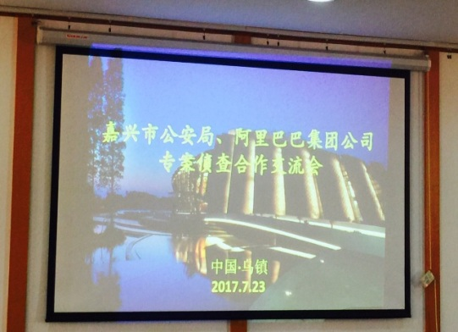
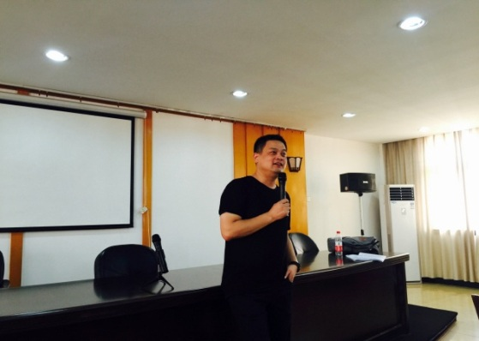
技战术研究 实战应用
与嘉兴市公安局民警交流，
携手打造全警触网、知网、用网、治网的氛围。

Slide 29
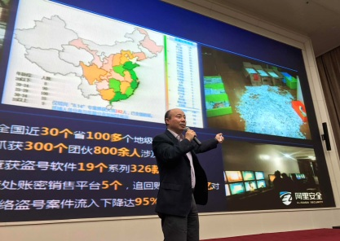
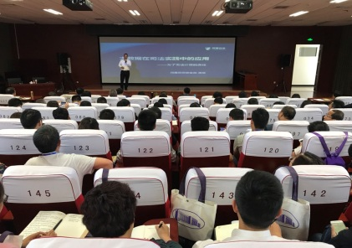
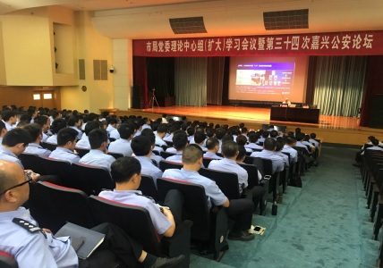
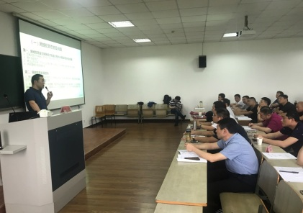
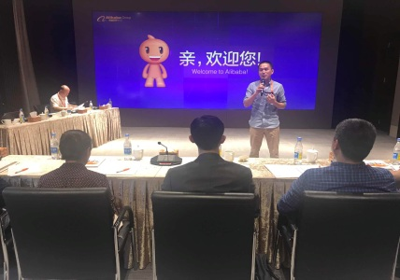
“橙蓝学院”——互联网安全最新理念的传播交流基地
自2016年阿里安全峰会以来，阿里安全“橙蓝学院”已与包括公安部、浙江、福建等地公检法机关；人民公安大学、中国刑警学院、清华大学行政管理学院、国家法官学院、中国人民大学、浙江大学等院校、专家等，累计500余个单位，20000余人次进行了交流。

Slide 30
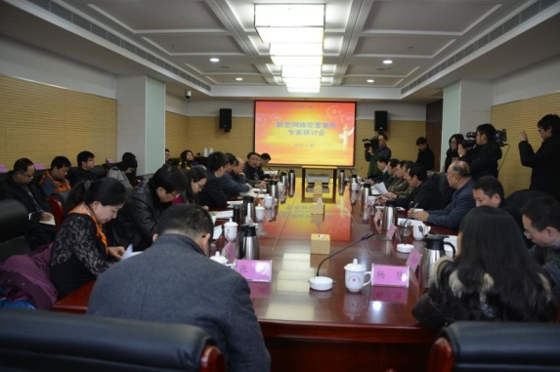
南京反向炒信案——全国首例以“破坏生产经营罪”入刑的案件
面对如此怪异的作案方法，南京公检法机关在该案如何定性、定罪方面做了大量工作。
决定以涉嫌破坏生产经营罪立案侦查，开启了首互联网上破坏生产经营案的先河。
2016年12月19日，江苏省南京市中级人民法院认定被告构成“破坏生产经营罪”。
通常大家听说的炒信是“雇人帮自己炒”。
但在这个案件中，却是“我雇人帮你炒”！
公检法机关针对该案案情进行了大量研讨论证

Slide 31
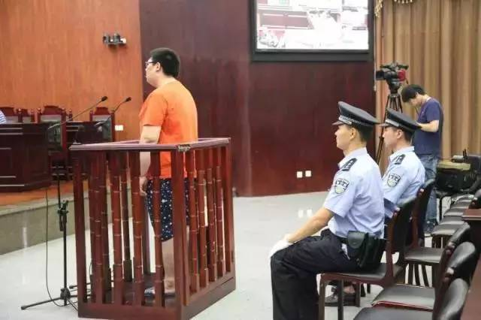
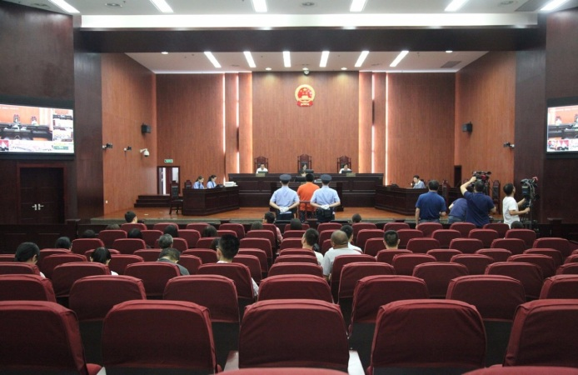
罪与非罪？——全国首例炒信组织平台案余杭宣判
通过整整3年的不懈努力和艰苦研究，阿里巴巴安全部全力协助公、检、法机关办理“零距网商联盟”建立炒信平台，组织刷单案。
2017年6月20日，余杭区人民法院当庭以“非法经营罪”一审判处李某有期徒刑5年6个月。
这是国内首例炒信组织平台被追究刑事责任的案件。

Slide 32
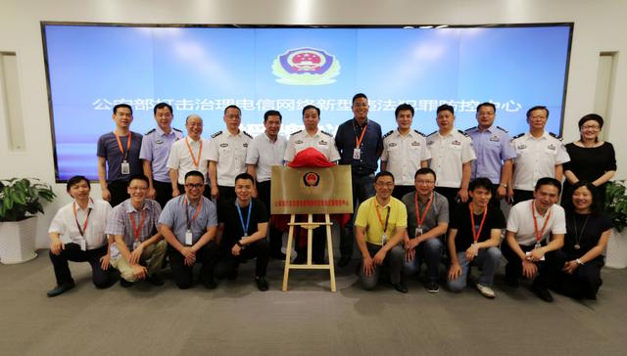
公安部打击治理电信网络新型违法犯罪防控中心落户阿里巴巴
2016年7月23日, 公安部授牌阿里巴巴成立打击治理电信网络新型违法犯罪防控中心。
阿里巴巴切实贯彻落实国务院打击治理电信网络新型违法犯罪工作部际联席会议相关部署，积极开展防范打击电信网络诈骗工作，致力于保护4亿消费者的交易安全，促进整个社会诚信体系的建立，助力中国在互联网时代的整体经济发展。

Slide 33
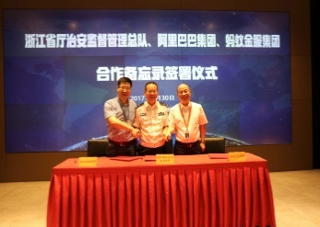
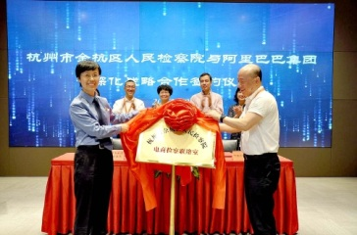
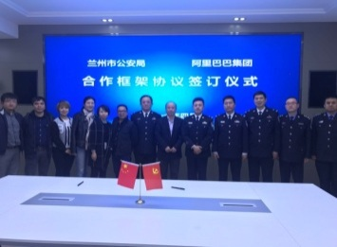
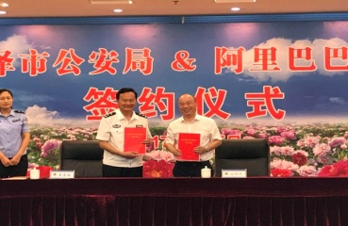
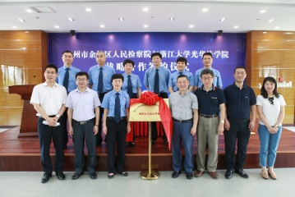
战略合作 协助打击犯罪
阿里巴巴先后与公安部刑侦局、网安局、经侦局、信通局和公安一所、治安局和反恐局 ；浙江省公安厅、福建省公安厅、河南省公安厅、陕西省公安厅、重庆市公安局及各地公检法机关、科研院校建立战略合作关系。

Slide 34
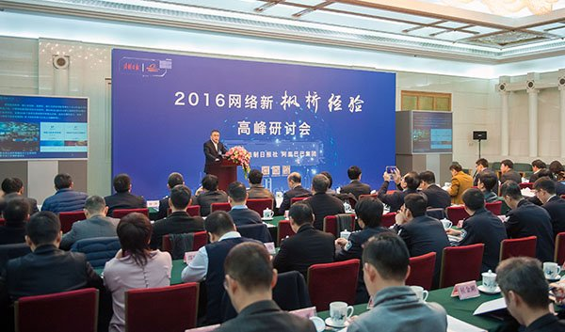
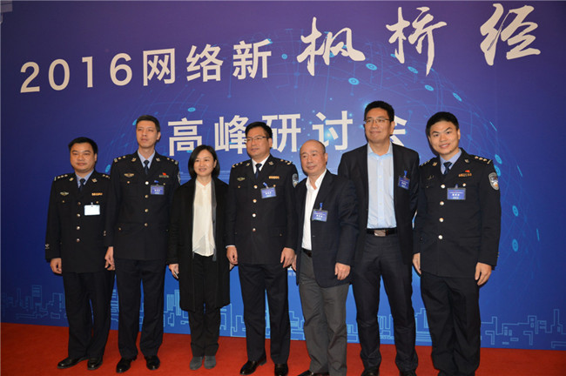
每年组织召开网络新“枫桥经验”高峰论坛
2016年12月26日，首届“网络新枫桥经验高峰研讨会”在京召开。
会议邀请了来自全国人大、全国政协、中央政法委、最高人民法院、最高人民检察院、公安部、中央网信办等中央有关部门的领导同志；来自浙江、福建、广西等各地政府、政法机关实务部门的同志；
以及来自北京大学、清华大学、人民大学、公安大学、北京师范大学、中国社会科学院法学研究所，浙江大学等院校的知名法学专家、学者，对网络新枫桥经验进行深入探讨与论证。

Slide 35
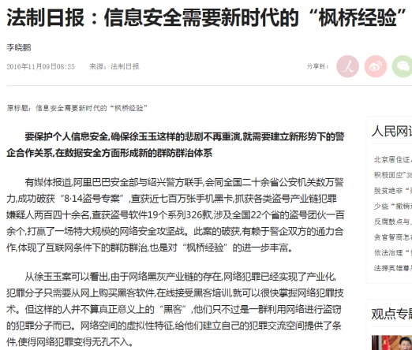
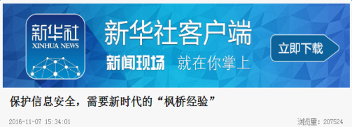
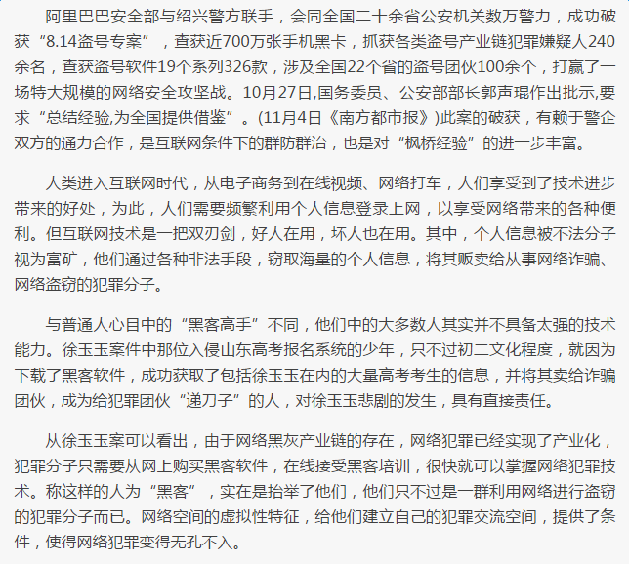
新时代的“枫桥经验”— —“警企合作”“群防群治”“敢于创变”
在互联网条件下，在网络黑灰产业猖獗的今天，要保护个人信息安全，确保徐玉玉这样的悲剧不再重演，就需要
建立新形势下的警企合作关系，形成新的群防群治体系。

Slide 36
安全技术的积累与创新
04

Slide 37
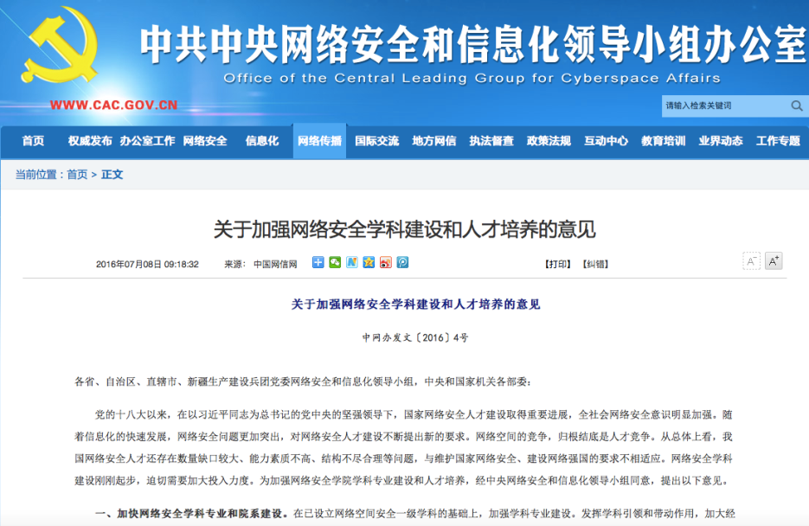
国家发文鼓励培养互联网安全专业力量
《意见》鼓励和倡导：
加快网络安全学科专业和院系建设；
创新网络安全人才培养机制；
推动高等院校与行业企业合作育人、协同创新；
有条件的高等院校可通过整合、新建等方式建立网络安全学院。
2016年6月6日，中央网络安全和信息化领导小组办公室、国家发展和改革委员会、教育部、科学技术部、工业和信息化部、人力资源和社会保障部，六部委联合发布《关于加强网络安全学科建设和人才培养的意见》。

Slide 38
阿里云与北京城市学院成立阿里巴巴大数据学院
2017年6月10日，北京城市学院阿里巴巴大数据学院在“2017云栖大会·上海峰会”上宣布成立，并将于今年秋季开始招收第一批本科学生。
学院面向云计算、大数据、云安全等领域，创新人才培养理念，探索新型校企合作模式，实现三方优质教育资源共享，创立高校与行业领先企业联合培养人才的新机制。

Slide 39

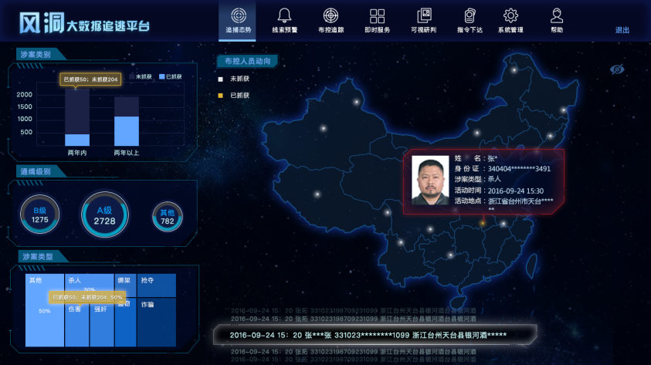
网络安全产业：橙鹰科技
愿 景：成为国家最可信赖的安全大数据服务公司
使 命：让社会治理更加容易
价值观：忠诚、卓越、敬畏、激情、协同

Slide 40



超级警察三件套
风洞——G20安保功勋技术
云捕——追逃“神器”
微察——智能破案系统

Slide 41
“超级警察三件套”正在发挥着越来越大的价值
G20会议，首创“风动”系统，保证会议安全。
在警力有限、技术有限、数据有限的互联网时代，阿里安全协助公安部及各地公安机关联合开发的整套智慧警务系统。
微察系统得到孟建柱书记、郭声琨部长的批示和肯定，并由公安部五局发文，在全国公安系统推广使用，目前，该系统已在广西等省部署。
云捕系统面世半年来，已成功协助抓捕“公安部A级通缉犯”数名。
成功追捕安徽28年逃犯、河南17年逃犯、丽水22年逃犯等一批陈年积案逃犯。.

Slide 42






实人认证——识人而通
监控时时数据
阿里大数据
风控识别
前端布控
中端研判
后端查询
出租房
网吧上网
二手市场
学校访客
基于阿里大数据风控识别，结合场景布控，输出实人模型分值服务。
场景数据报表分析
领先的生物识别
核身技术
火车/汽车
/地铁站
智能小区
风险模型结果值输出
汽车租赁
酒店入住
寄递业

Slide 43




实人认证
从当年的手动输入密码，到现在的指纹、声纹输入；从当年的手持身份证“实名认证”，到现在的实时动态验证“此时此刻你就是你”的“实人认证” 。
2016年，阿里巴巴与三门峡警方开启“实人认证”警企合作新模式：
安装场所实人率由之前的76%提升至99%；
2017年以来，安装场所抓获违法犯罪嫌疑人员同比提升35%，破案率同比提升50%。
车站、机场
酒店
网吧
小区

Slide 44
跨境安全的探索与尝试
05

Slide 45
配合公安机关，打击跨境案件
福建龙岩破坏计算机信息系统案—协助龙岩警方 马来西亚槟城信用卡盗刷案—联动马来西亚槟城警方
网络犯罪无国界，数据侦查无国界！
吉林长春DDOS案—协助长春警方 温州冒充公检法诈骗案——协助温州警方
针对很多的国内诈骗案件，嫌疑人窝点在境外的实际情况，为进一步提升对犯罪的全链条式打击，阿里巴巴积极协助全国各地公安机关走出国门，连续破获一系列跨境案件：
马来西亚网购退款诈骗案—协助广东、湖北警方 “ 清源一号”专案——协助广东、浙江警方

Slide 46


吉隆坡网络诈骗案
2016年10月18日，微博曝光了一名刚毕业女大学生，被诈骗4万余元，并产生了轻生想法。
阿里安全部积极配合广东公安厅刑侦总队，通过大数据分析研判，发现了一个位于马来西亚，利用“改号”软件进行电信网络诈骗的特大跨国犯罪团伙。
2016年11月8日，在吉隆坡开展联合抓捕，抓获40余名大陆籍嫌疑人。

Slide 47


马来西亚槟城信用卡盗刷案——联动驻外使馆、国外警方
2016年12月，阿里国际风控团队主动推送马来西亚外卡盗刷案件线索，并与马来西亚警方合作，成功抓获5名外籍犯罪嫌疑人。
2月16日，我方与驻马警务参赞一同前往槟州警察总部，共同研讨案情。

Slide 48


2016世界互联网大会反恐论坛
2016年11月，阿里巴巴安全部应邀参加世界互联网大会反恐论坛。
本次论坛议题为“加强国际合作，共同打击网络恐怖主义”，研讨加强国际网络反恐交流，促进合作，倡议推动构建目标一致、有效协同的网络反恐国际治理机制。

Slide 49


“全球反恐论坛”第二次打击网络恐怖主义研讨会
2016年10月，阿里巴巴应邀参加“全球反恐论坛”第二次打击网络恐怖主义研讨会。
此次研讨会由中国外交部主办，“全球反恐论坛”成员及相关国家和国际组织的官员、专家学者、知名互联网企业代表共约180人与会。
外交部长王毅出席研讨会开幕式并发表主旨讲话。

Slide 50


国际刑警阿布扎比会议
2017年3月28日至30日，阿里巴巴应邀前往阿联酋阿布扎比，参加了国际刑警组织联合安全论坛。
论坛汇集了各成员国部长级安全官员，高级警务人员和行业代表，深入探讨了全世界目前在七个重点犯罪领域，包括反恐，网络犯罪，文化遗产，有组织犯罪，贩卖人口/针对儿童的犯罪，车辆犯罪，毒品犯罪，中面临的挑战。呼吁尽快落地执行全球警务架构以应对未来的安全威胁。

Slide 51


国际刑警里昂会议
2017年7月，国际刑警组织在法国里昂举办了首届“打击网络与金融犯罪高级别对话”会议。
阿里巴巴作为中国企业代表，应邀出席。美国、欧洲20多个国家的执法部门、金融机构、电信企业和互联网服务运营商等各界近两百名代表出席。
国际刑警组织主席、中国公安部副部长孟宏伟倡议：以打击恐怖犯罪、打击网络金融犯罪、打击有组织犯罪为重点，以国际刑警组织为纽带，形成多方参与、国际共治的良好格局。

Slide 52

Thank you

